Slide 1
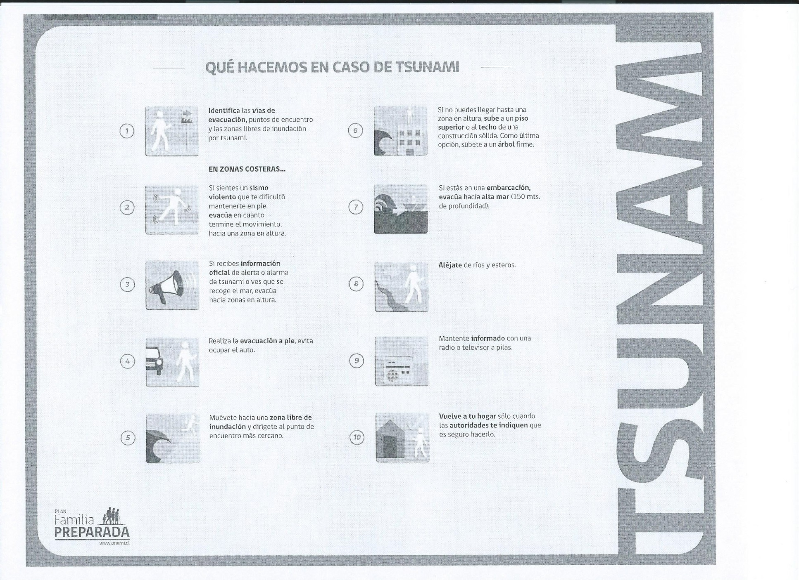

Jornada: “Gestión de Riesgo de Tsunami Jardines Infantiles JUNJI 8va. Región Abril 2015”.
Folletos Informativos
Nota: Enviamos estos folletos que me parecen interesantes como informativos, de donde se pueden tomar ideas.

Slide 2
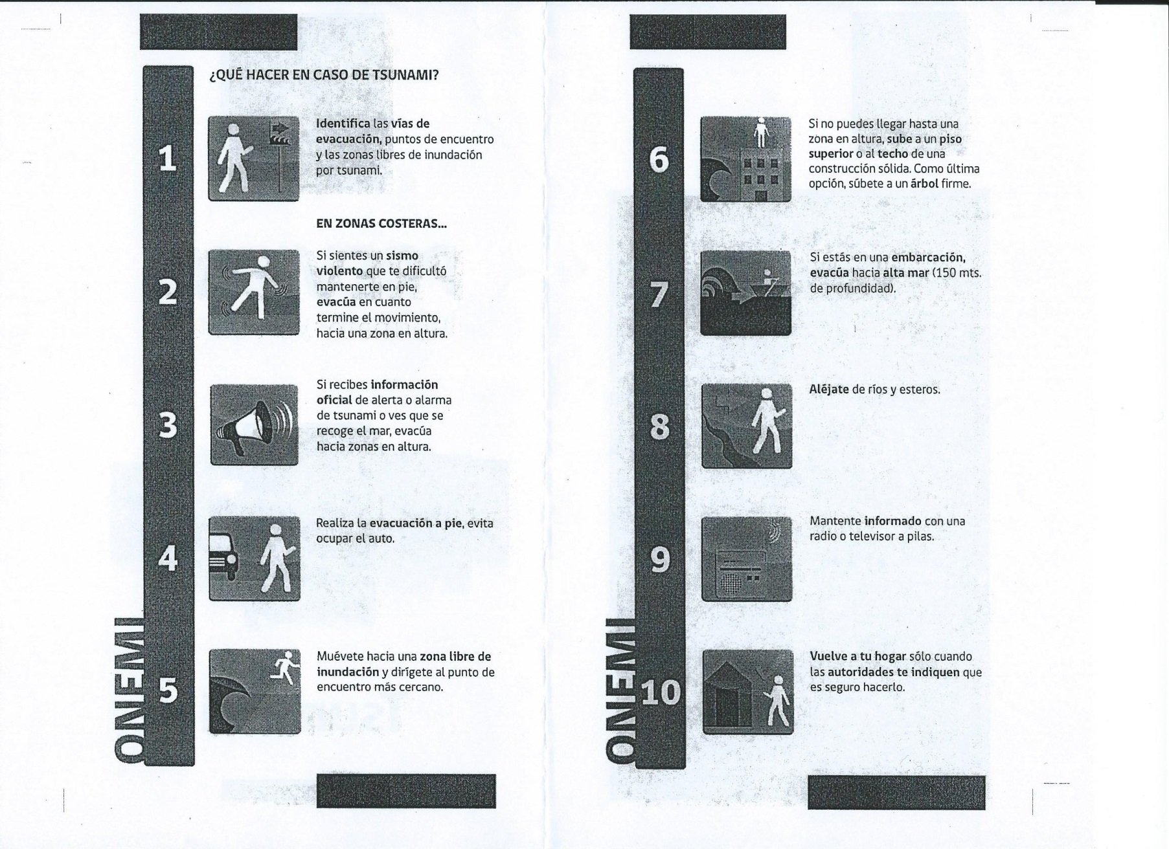
Jornada: “Gestión de Riesgo de Tsunami Jardines Infantiles JUNJI 8va. Región Abril 2015”.
Folletos Informativos

Slide 3
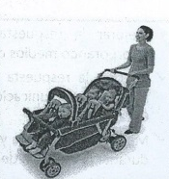
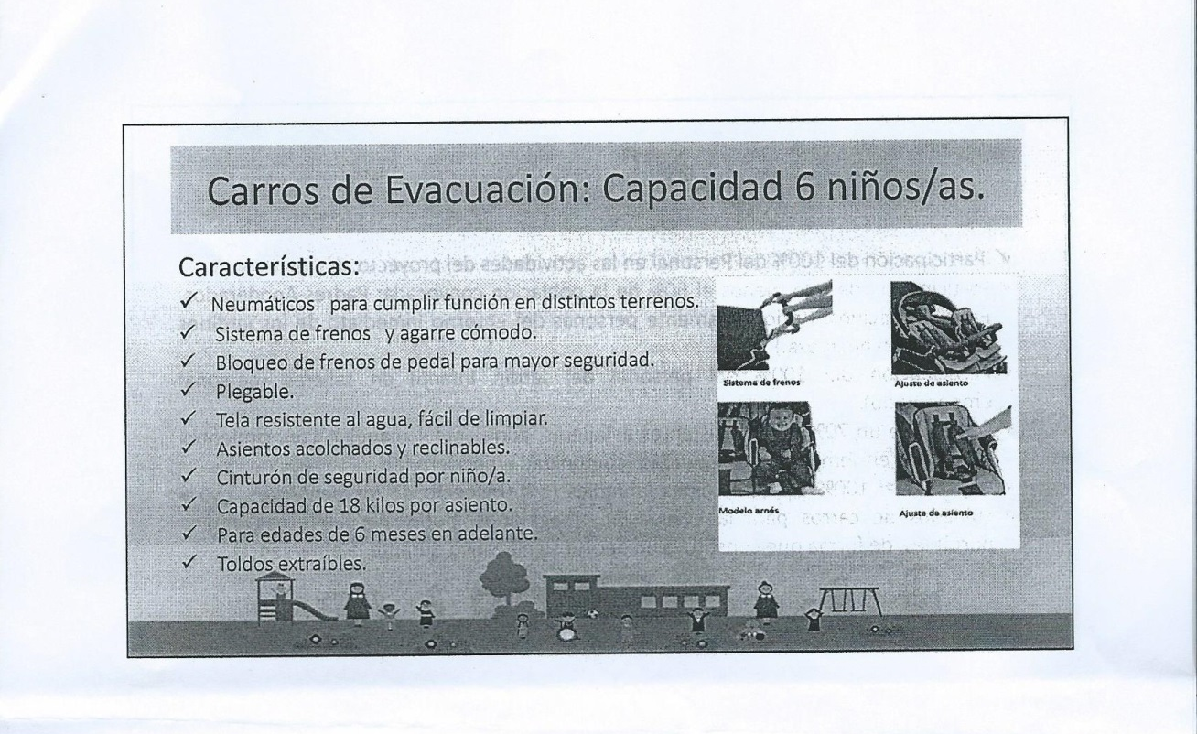
Jornada “Gestión de Riesgo de Tsunami Jardines Infantiles JUNJI 8va. Región Abril 2015”.
Carros de Evacuación en Emergencias.
Nota: Nos parecen buenísimos, JUNJI los está importando, para sus centros con riesgo de tsunami, pero no son baratos.

